Slide 1
Sprint 0
Team 011

Slide 2
agenda
INTRODUCTIE
KUNSTENAAR
WAT WILLEN WE BEREIKEN
IDEEËN
SPRINTS

Slide 3
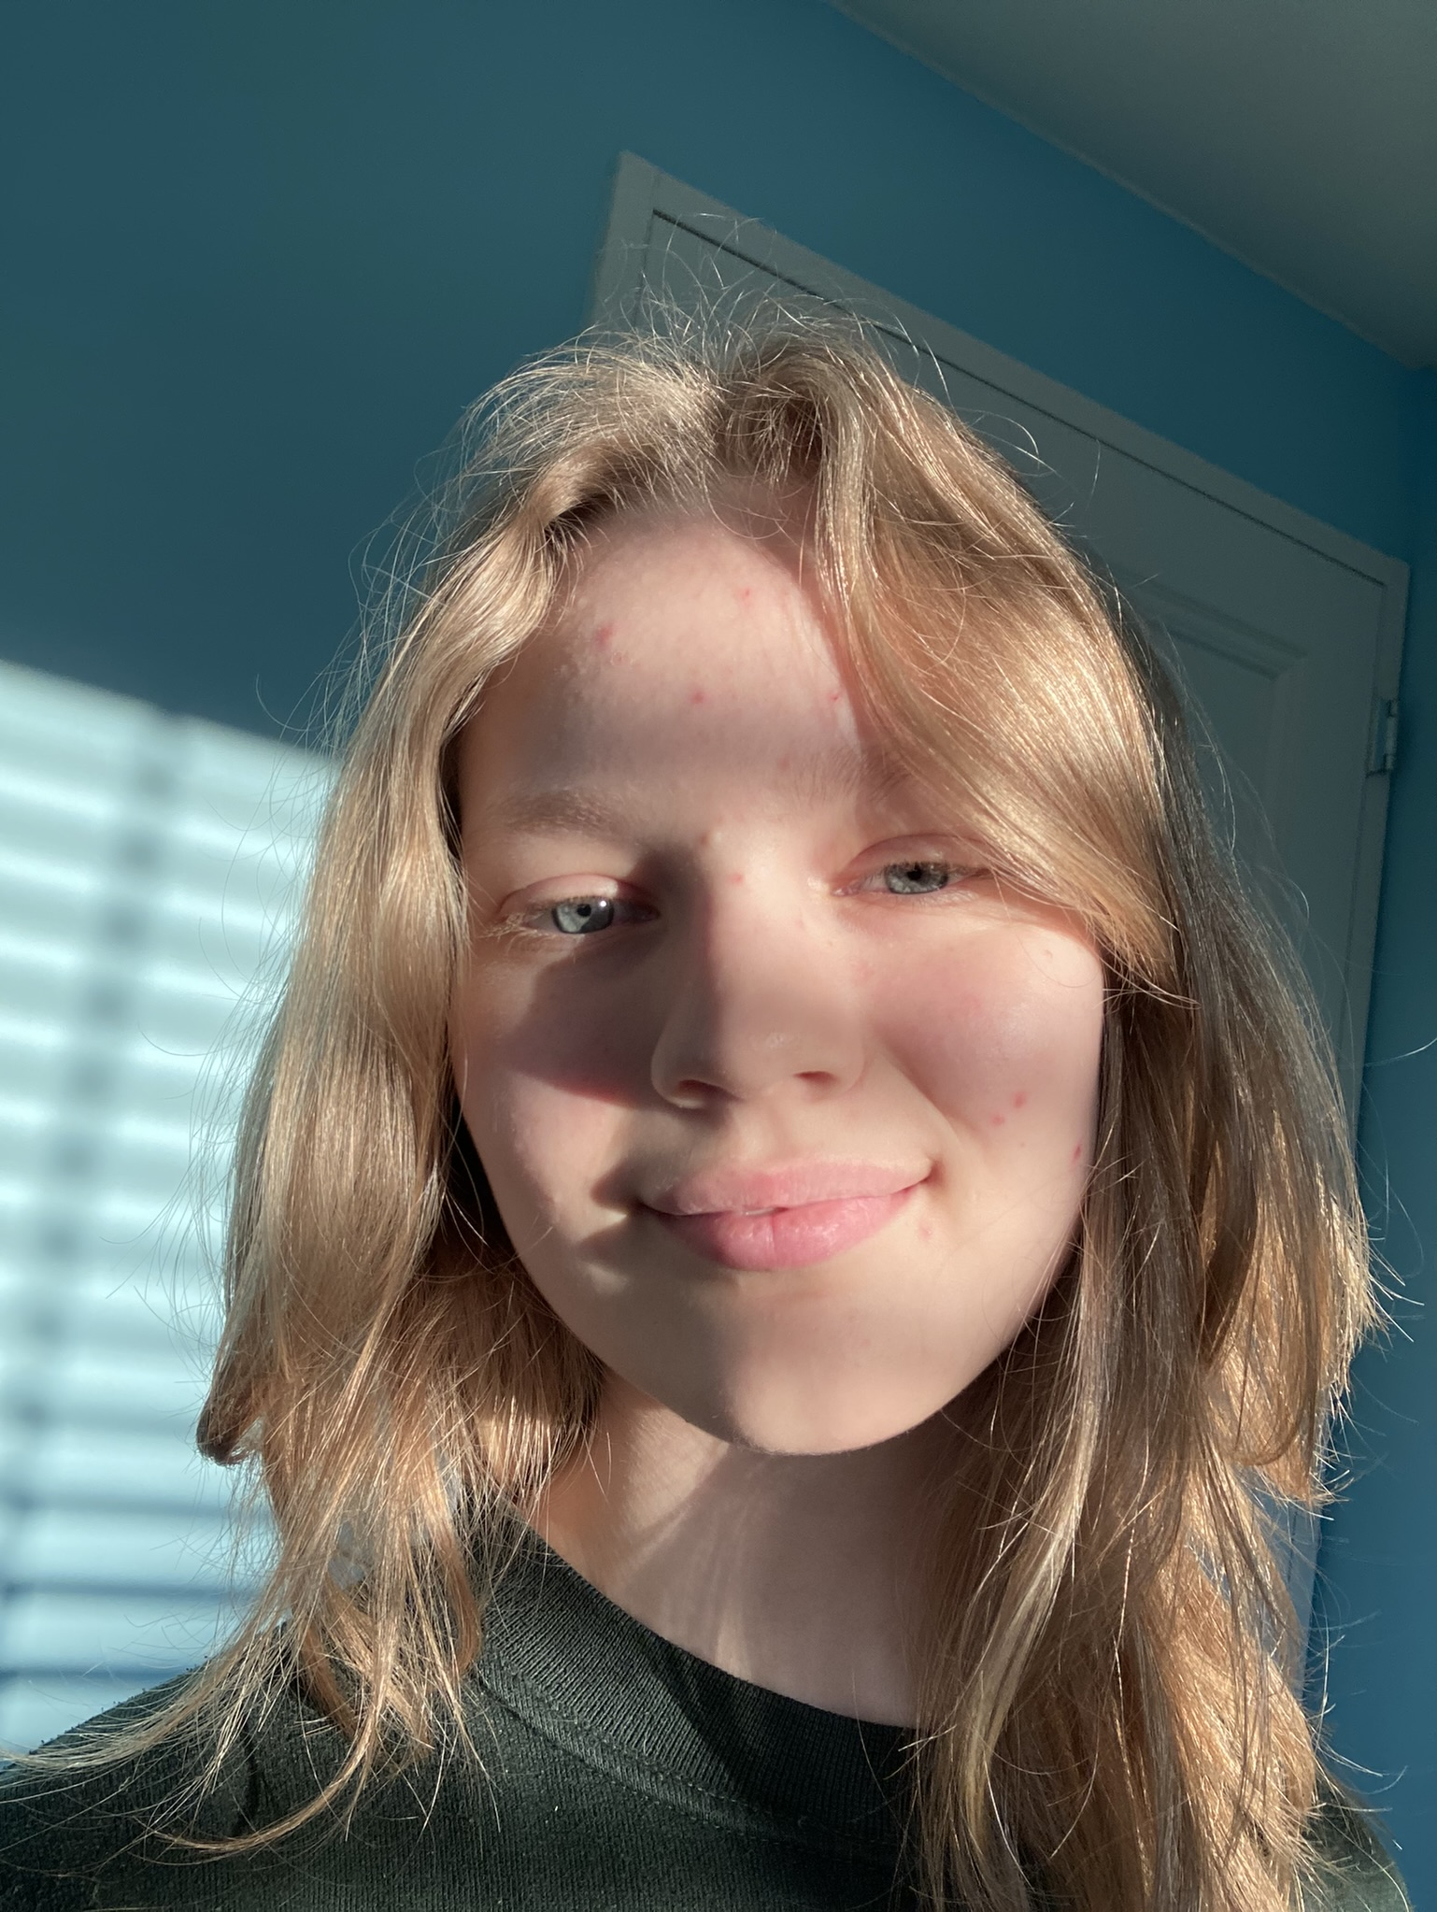
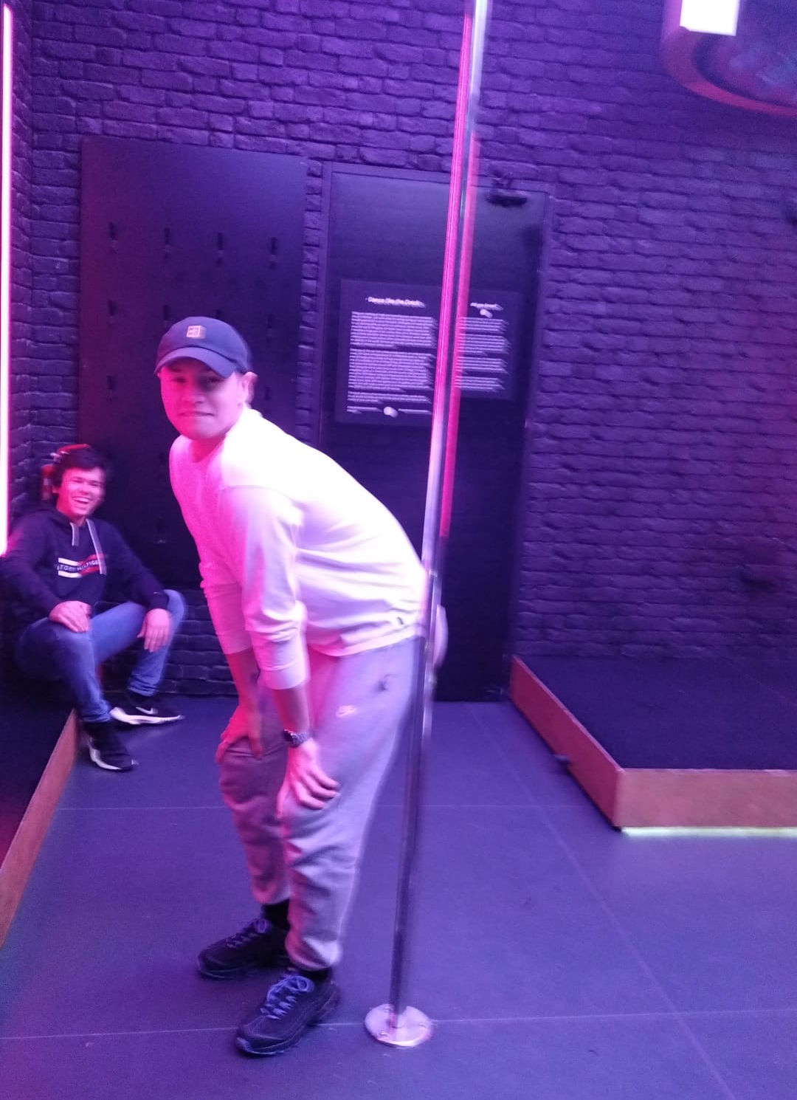
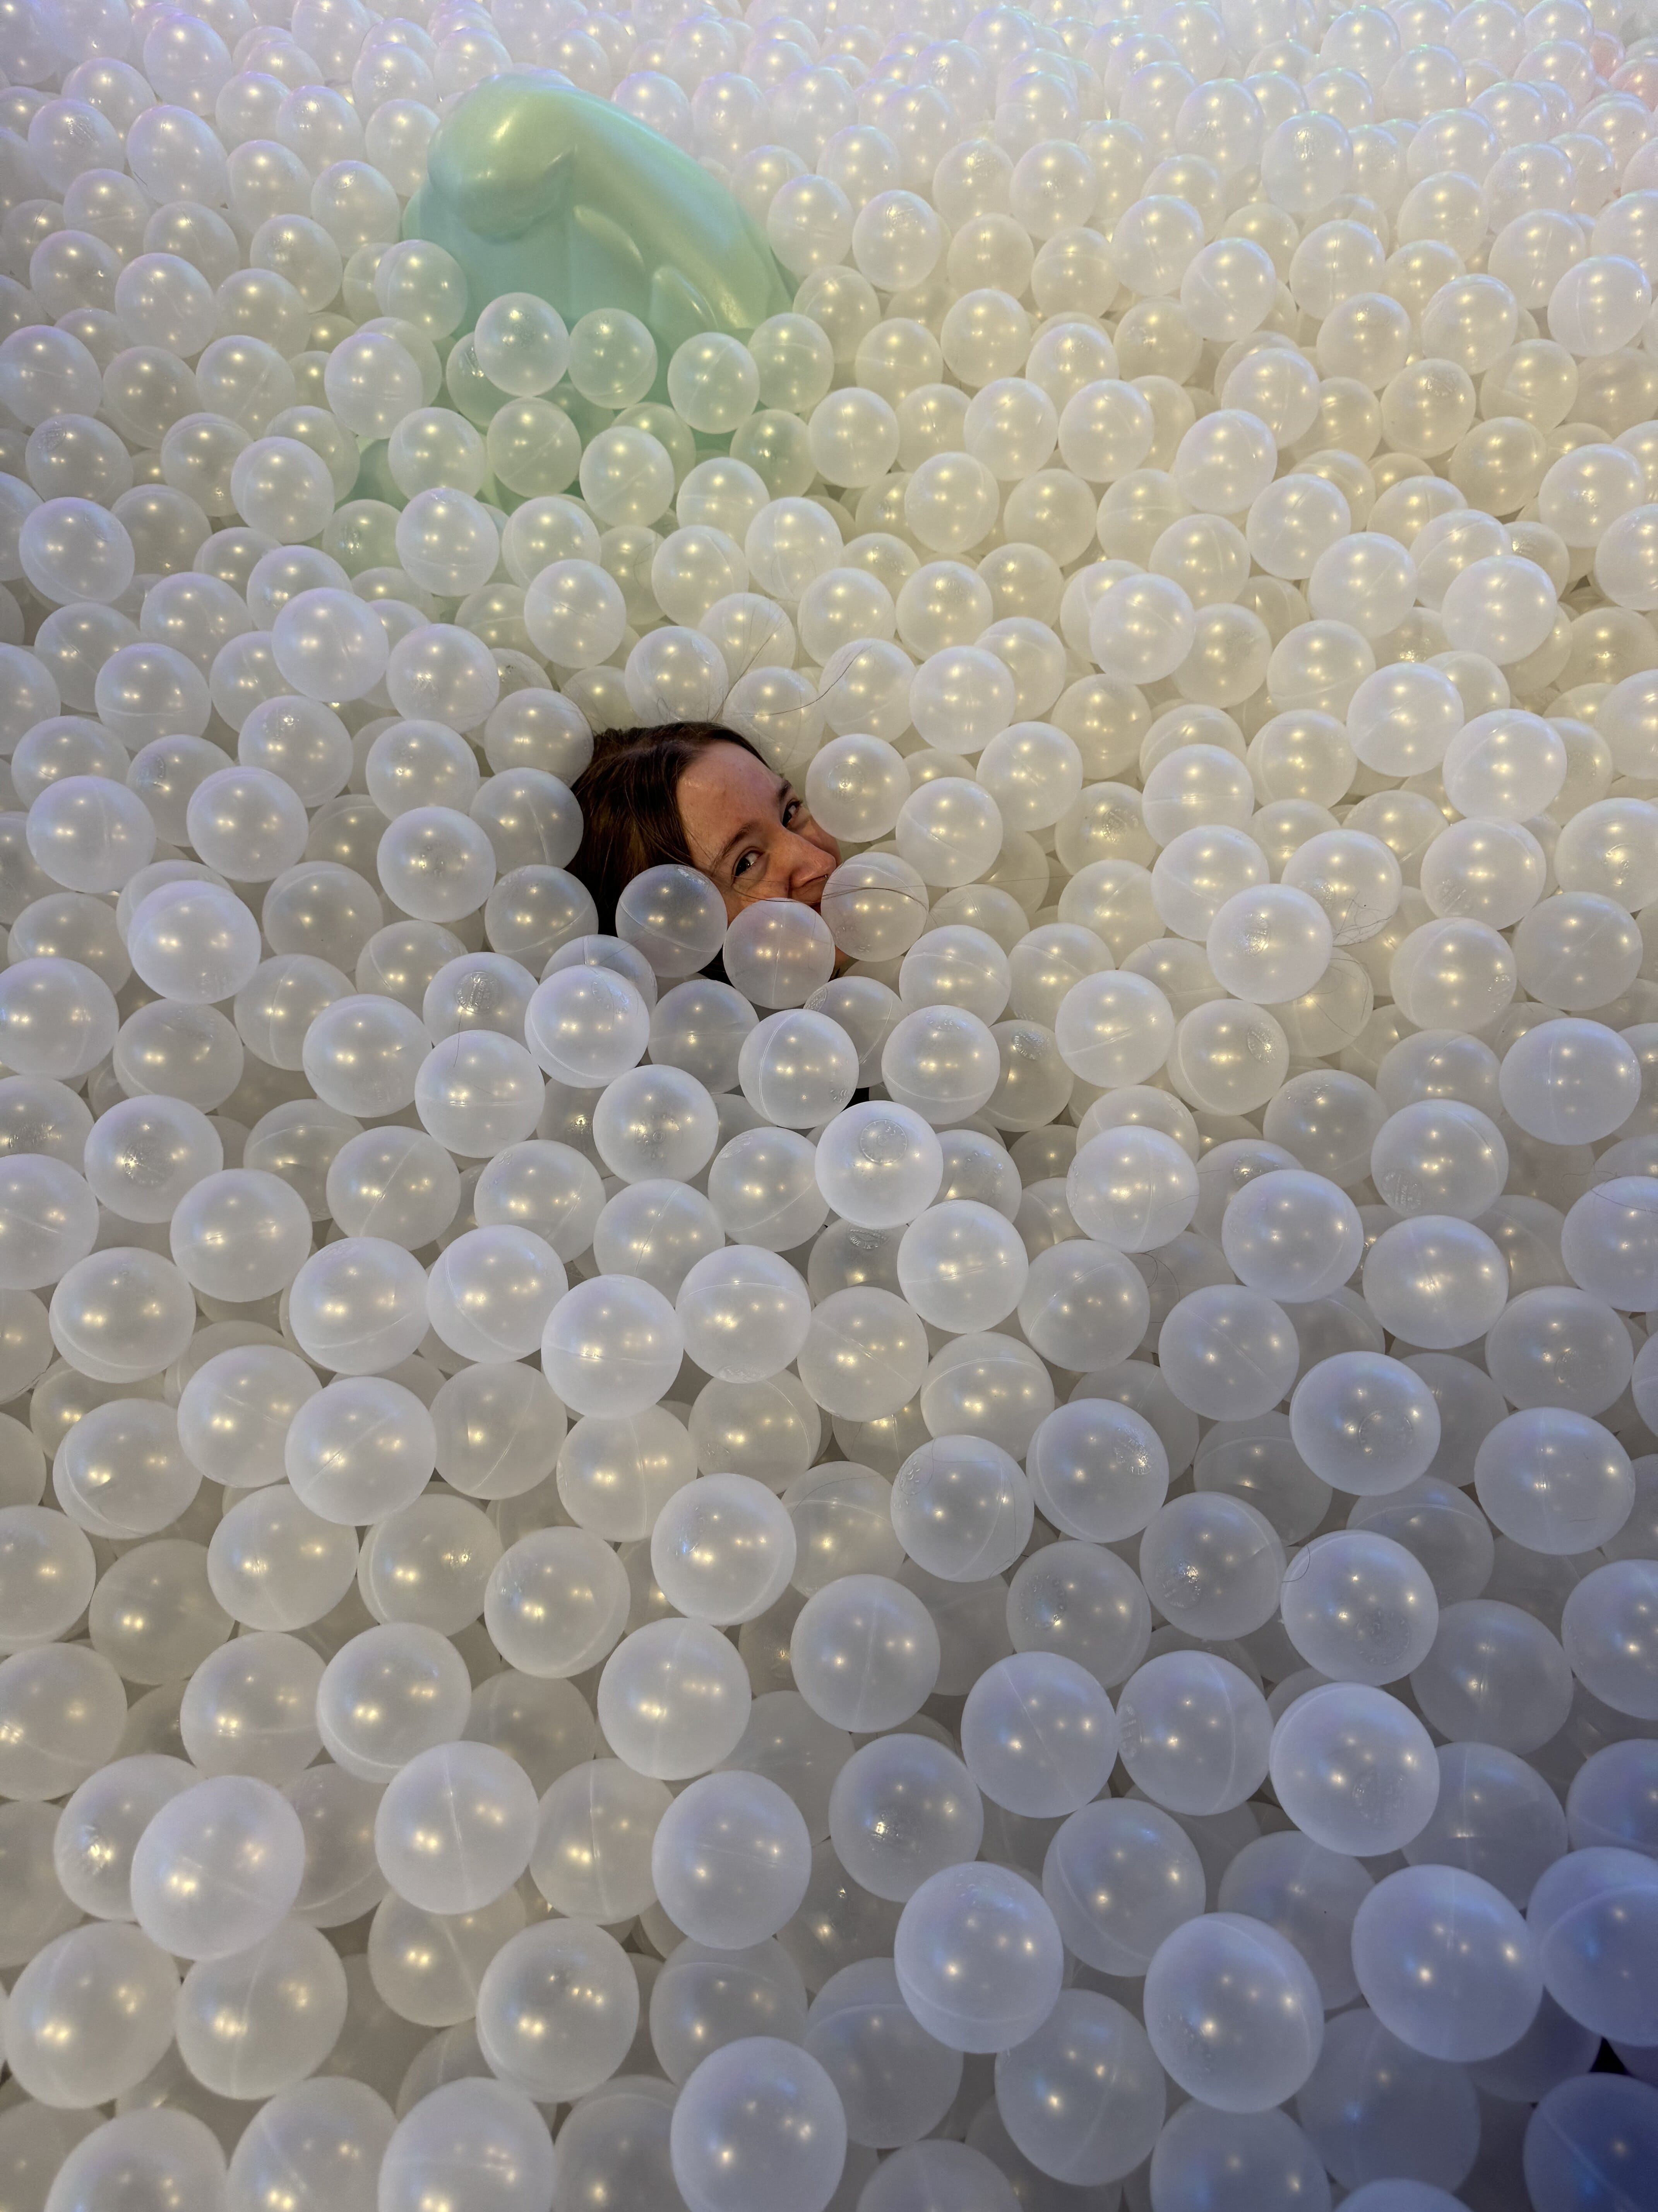
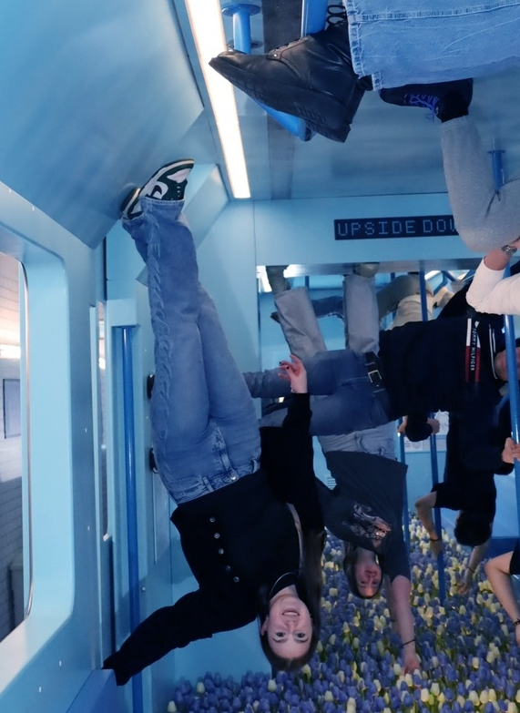
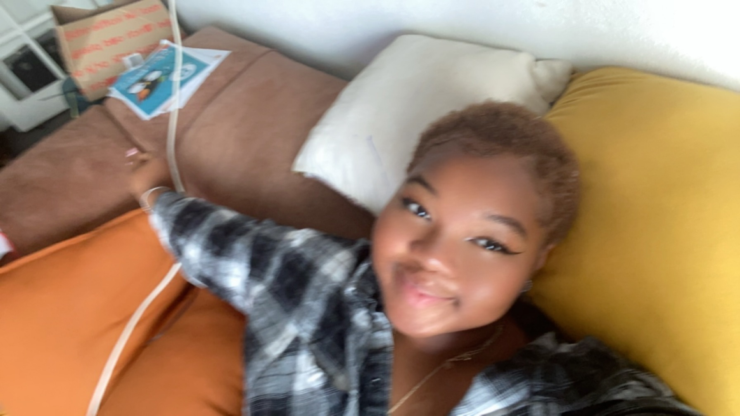
Team 011
Amber
Joaquin
luna
kimberly
kalisha
SD
SD
SD
ED
RV

Slide 4
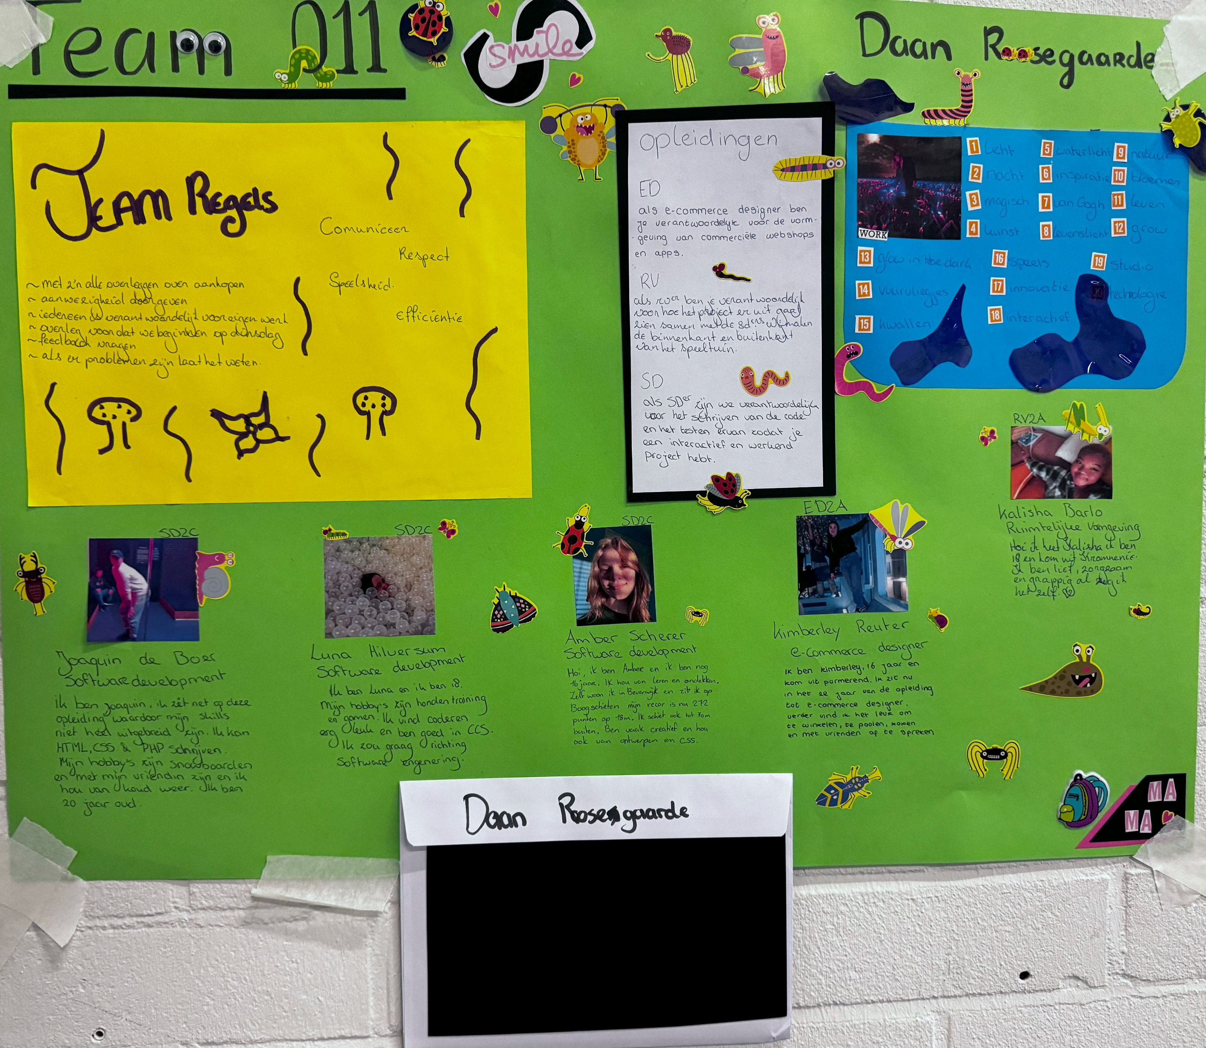
Introductie
Het team
Museum ervaring
Poster

Slide 5
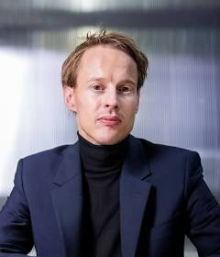
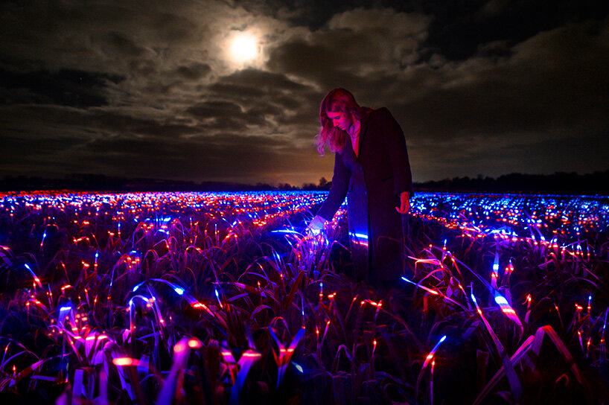
Kunstenaar
Daan roosegaarde
Grow
Waarom
Inspratie
Licht
Natuur

Slide 6
Wat willen we bereiken
Magisch bos
Feeën
Kabouter

Slide 7
Ideeën
ontwerp
Paddenstoel
Potloot
Input/ output
Licht sensor
Lampjes
Beweging

Slide 8
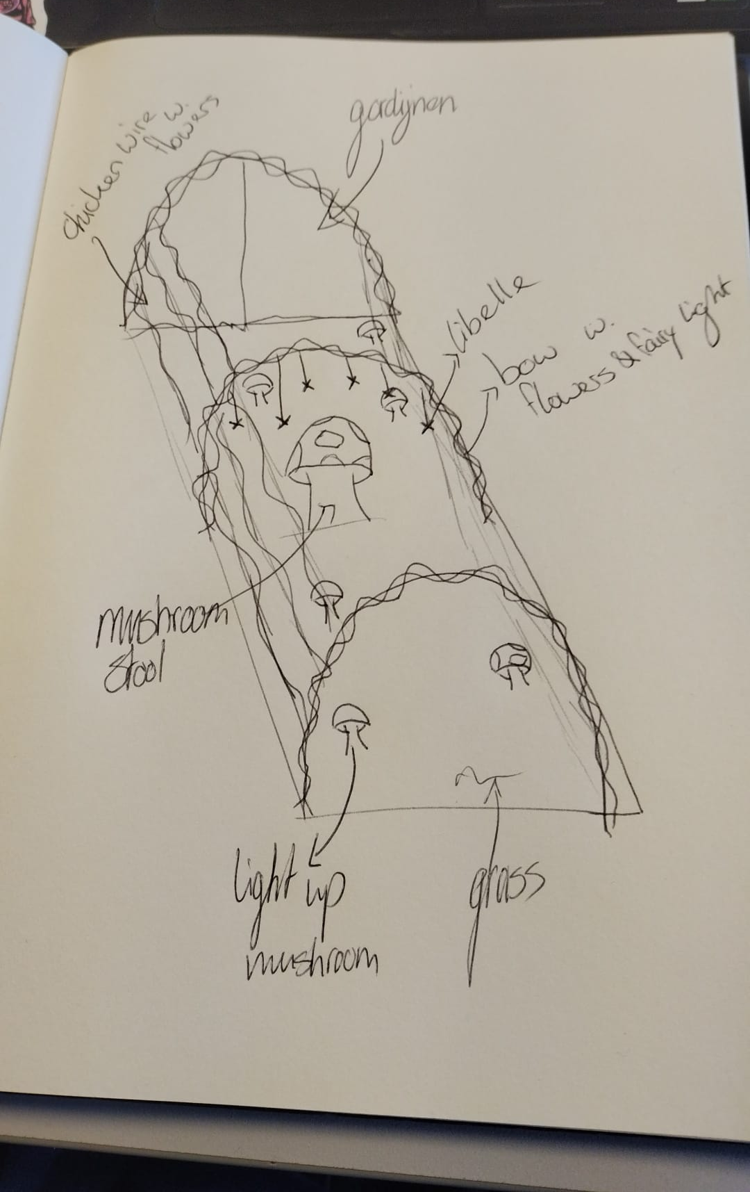
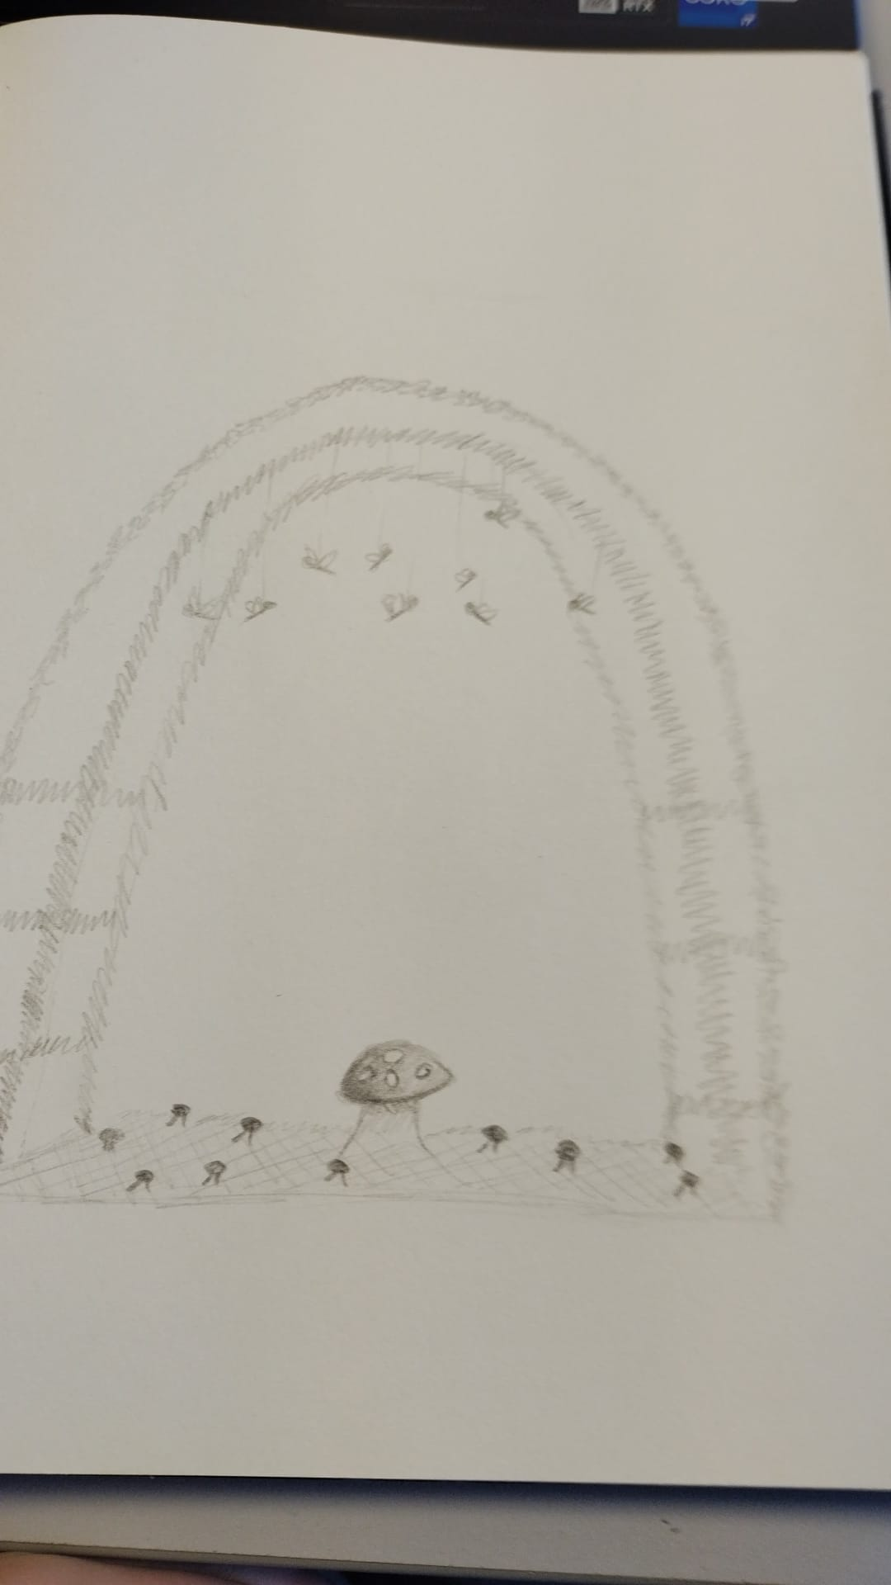
Ons idee
paddenstoel
grondvlak
poort

Slide 9
Sprints
Sprint 1
28/11 – 19/12
Srint 0
21/11 – 28/11
Sprint 2
19/12 – 16/1
Sprint 3
16/1 – 23/1
eindproduct
23/1 – 30/1

Slide 10
thank you
Team 011

